Slide 1
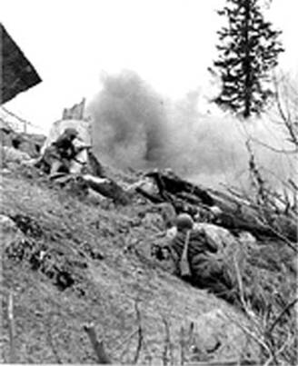
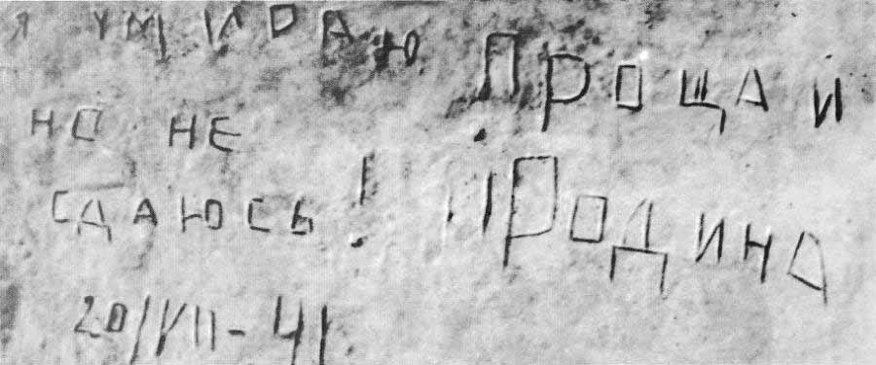
"Мы были высоки, русоволосы. Вы в книгах прочитаете как миф О людях, что ушли недолюбив, Не докурив последней папиросы.
…И как бы не давили память годы, Нас не забудут потому вовек, Что, всей планете делая погоду, Мы в плоть одели слово "Человек"!
Мы все уставы знаем наизусть. Что гибель нам? Мы даже смерти выше. И пусть не думают, что мертвые не слышат, Когда о них потомки говорят.
И пусть не думают, что мертвые не слышат, Когда о них потомки говорят."

Slide 3
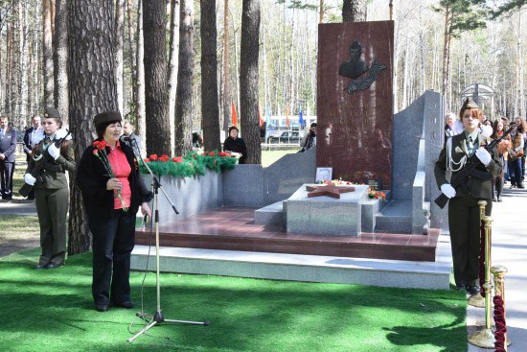
Памятник героям Безымянной высоты открыт в Новосибирске
Юлия Хотяновская, Новосибирские новости
http://nsknews.info/news/150675
Памятная стела, установленная на Заельцовском кладбище, увековечит подвиг героев, воспетых в песне «На безымянной высоте». Одним из них был новосибирец Константин Власов.
4 мая на Заельцовском кладбище в Новосибирске состоялось открытие памятника герою-фронтовику Константину Власову, сообщает пресс-служба регионального правительства.

Slide 4
В церемонии принял участие губернатор Владимир Городецкий.
«Какие бы ни предпринимались попытки исказить правду о войне, мы будем противостоять им, сохраняя память о подвиге воинов-сибиряков и всего нашего народа, который обеспечил эту великую Победу», - сказал глава региона.
Константин Николаевич Власов (1911 - 1978) - участник Великой Отечественной войны, в 1943 году сержант 8-й роты 718 полка 139-й стрелковой дивизии (10-я армия Западного фронта).
Участвовал в бою 13-14 сентября 1943 года на высоте 224,1 у деревни Рубеженка Калужской области, где насмерть стояли 18 солдат 718-го полка против примерно 500 пехотинцев вермахта. Группу составляли в основном новосибирцы (из Новосибирска были 17 человек, 10 из них работали на заводе «Сибметаллстрой», ныне «Сибсельмаш»). В живых остались двое - сержант Константин Власов и рядовой Герасим Лапин.
Лапин был найден советскими бойцами среди трупов, и потом снова воевал в составе 139-й дивизии. А Власов попал в плен, из которого бежал в ноябре 1943 года, при переправке пленных из Бобруйска в Германию. Добравшись до партизанского отряда «Мститель», он продолжил войну. В июне 1944 года получил тяжёлое ранение в полость груди и живота, но выжил, а после войны отбывал заключение в СССР как побывавший в немецком плену. Позже вернулся в родной Новосибирск, где работал на металлургическом заводе. Похоронен на Заельцовском кладбище Новосибирска.

Slide 5
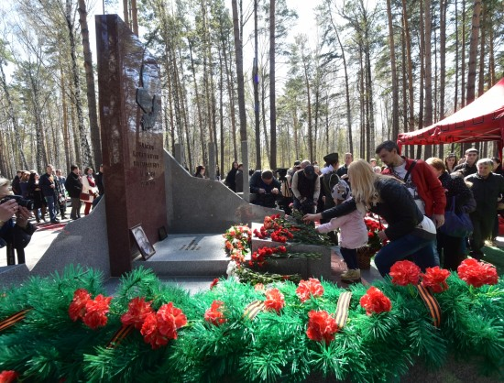
Подвиг сибиряков, сражавшихся с немцами у деревни Рубеженка, запечатлён в песне «На безымянной высоте», написанной для кинофильма «Тишина» (композитор Вениамин Баснер, поэт Михаил Матусовский).
Все участники боя, включая Власова (на тот момент считавшегося погибшим), были награждены Орденом Отечественной войны I степени.

Slide 6
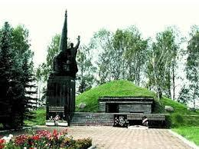
Мемориальный комплекс "Безымянная высота", находящийся рядом с поселком Бетлица (бывшая деревня Рубеженка) Калужской области, что в 9 км от деревни Высокое воздвигнут по инициативе и на средства комсомольцев и молодежи Калужской области по проекту скульпторов братьев Щербаковых и архитектора Киреева в 1980 году. Это и есть та самая Безымянная высота, где 18 бойцов стояли на смерть в сентябре 1943 года, про которую была написана песня Матусовским и Баснером. "Безымянная авсота" - монумент, на котором два выживших в том чудовищном бою бойца запечетлены перед знаменем, на памятнике надпись "Бессмертному подвигу героев Безымянной высоты". В комплексе также и музей, братская могила, блиндаж, рамятная стена, на которой золотом высечены фамилии 18 бойцов - добровольцев Особого коммунистического отряда из Сибири 139 -1 Рославльской Краснознаменной дивизии. Именно здесь проходят реконструкции боя на Безымянной высоте.

Slide 7
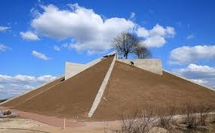
Безымянная высота, иначе Холм Славы является составной частью "Зеленого пояса Славы Ленинграда", находится на правом берегу Невы у Ивановских порогов во Всеволожском районе. Авторы памятника воинской славы - архитектор Копыловский и скульпторы Ястребенецкий и Козенюк, возведен мемориал в 1968 году. Мемориал представляет из себя 20 метровый пирамидальный насыпной холм выложенный дерном. К смотровым площадкам на остроугольных выступах ведут лестницы, на верхней площадке расположены бронзовые скульптуры, размещены мемориальные надписи. Было предложено несколько названий памятника, но после слов одного из рабочих, прошедшего всю войну "Ну, кажется, наша безымянная высота и готова", за мемориалом закрепилось название "Безымянная высота"

Slide 8
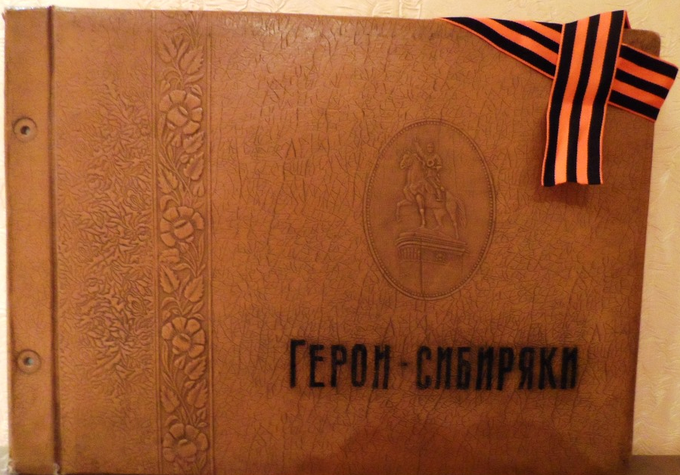
КНИГА ПАМЯТИ МБОУ СОШ №156

Slide 9
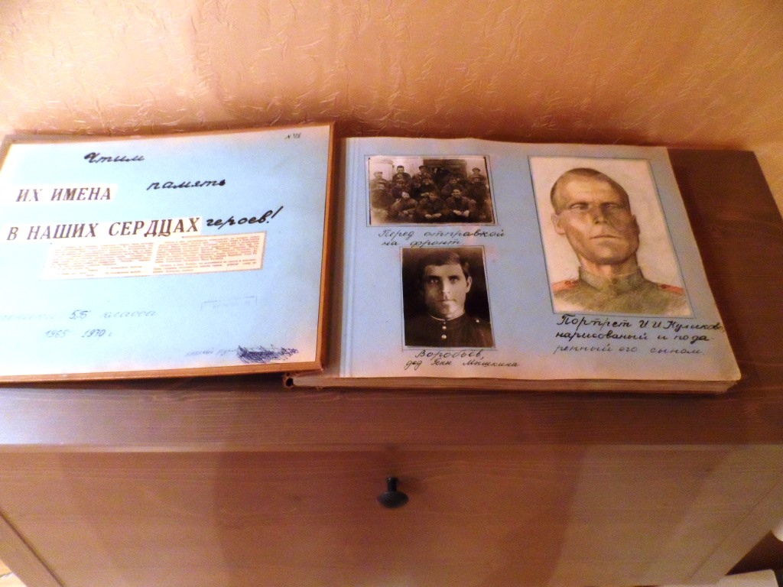

Slide 10
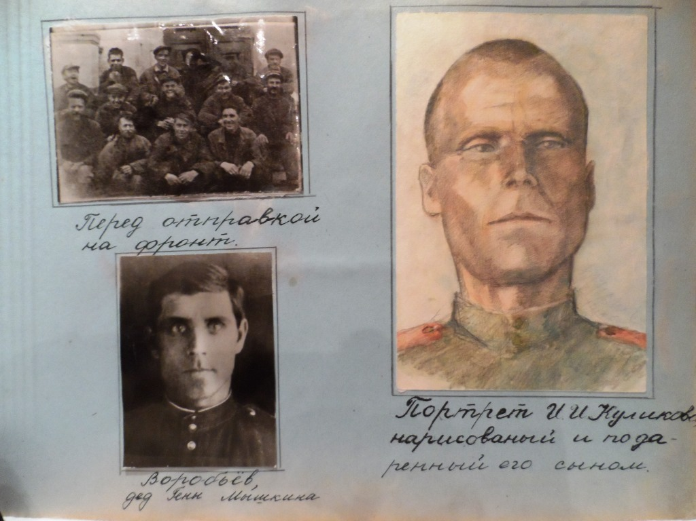

Slide 11
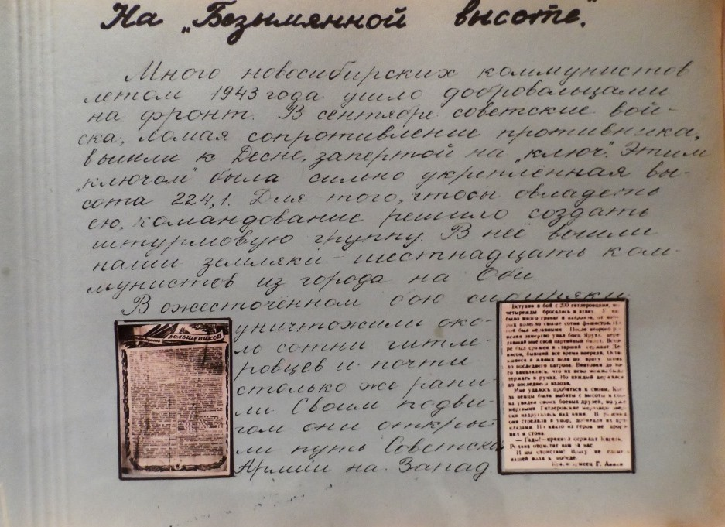

Slide 12
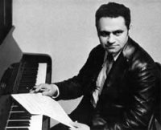
На безымянной высоте
СловаМ.Матусовского
Музыка В.Баснера

Slide 13
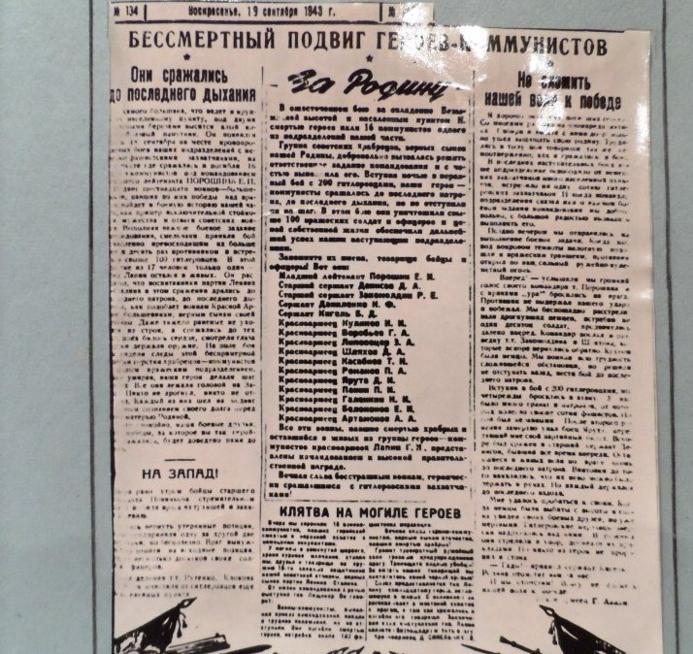

Slide 14
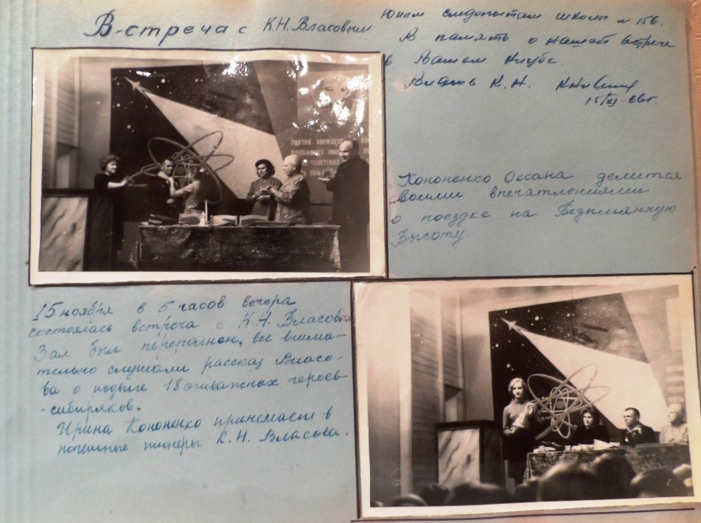

Slide 15
